Slide 1
Онлайн читательский дневник
Автор:
Сухова Алина

Slide 2
Введение
Мой проект создан для того, люди могли создавать свой читательский дневник, не выходя из дома, а также не используя ничего кроме ноутбука и мышки.

Slide 3
Ход проекта
В своем проекте я использовала библиотеки Flask, Flask-login, email-validator и прочие, а также большое кол-во функция для HTML. В целом мой проект направлен на работу с обработкой данных, поэтому большинство кода связано с функциями @app.route.

Slide 4
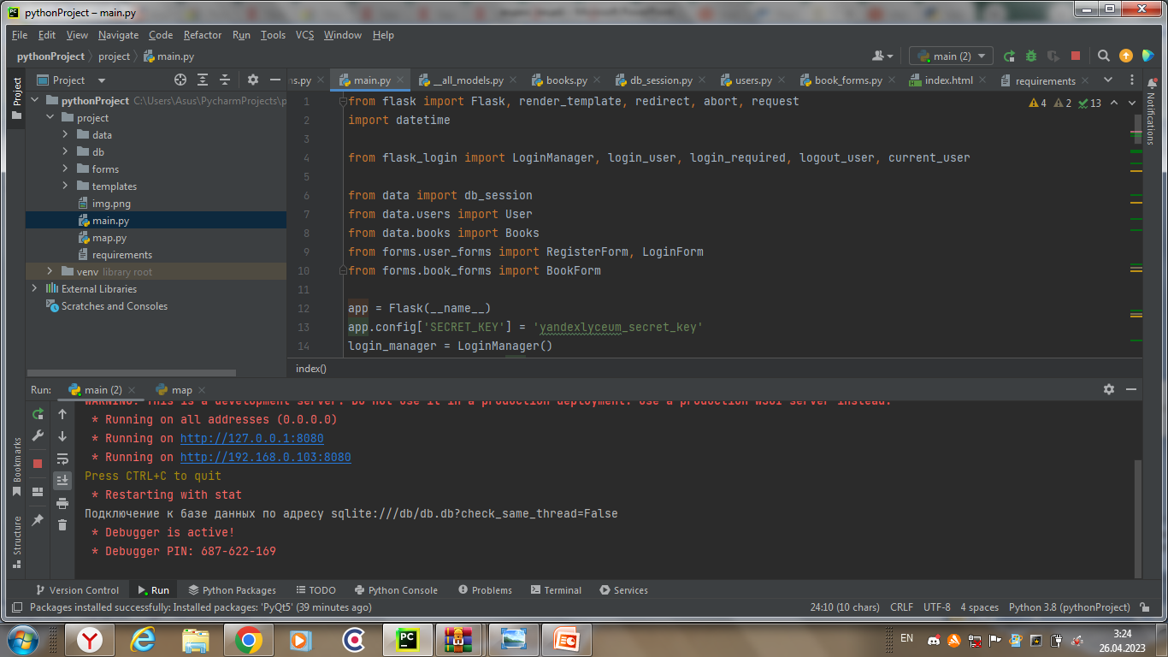

Slide 5
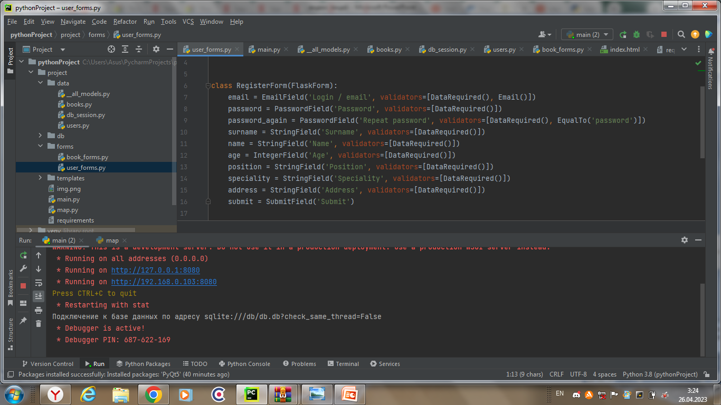

Slide 6
Заключение
В будущем я бы хотела добавить больше функций, например предложения книг по предпочтению жанра и другие.

